Slide 1
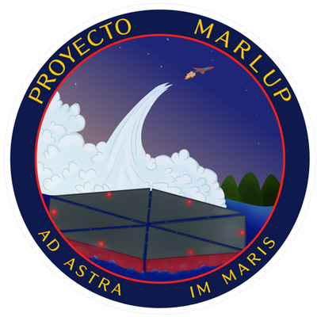


MARLUP PROJECT
AD ASTRA IN MARIS
Gemelo digital y controladores de una Plataforma de lanzamiento maritima para cohetes de baja potencia

Slide 2
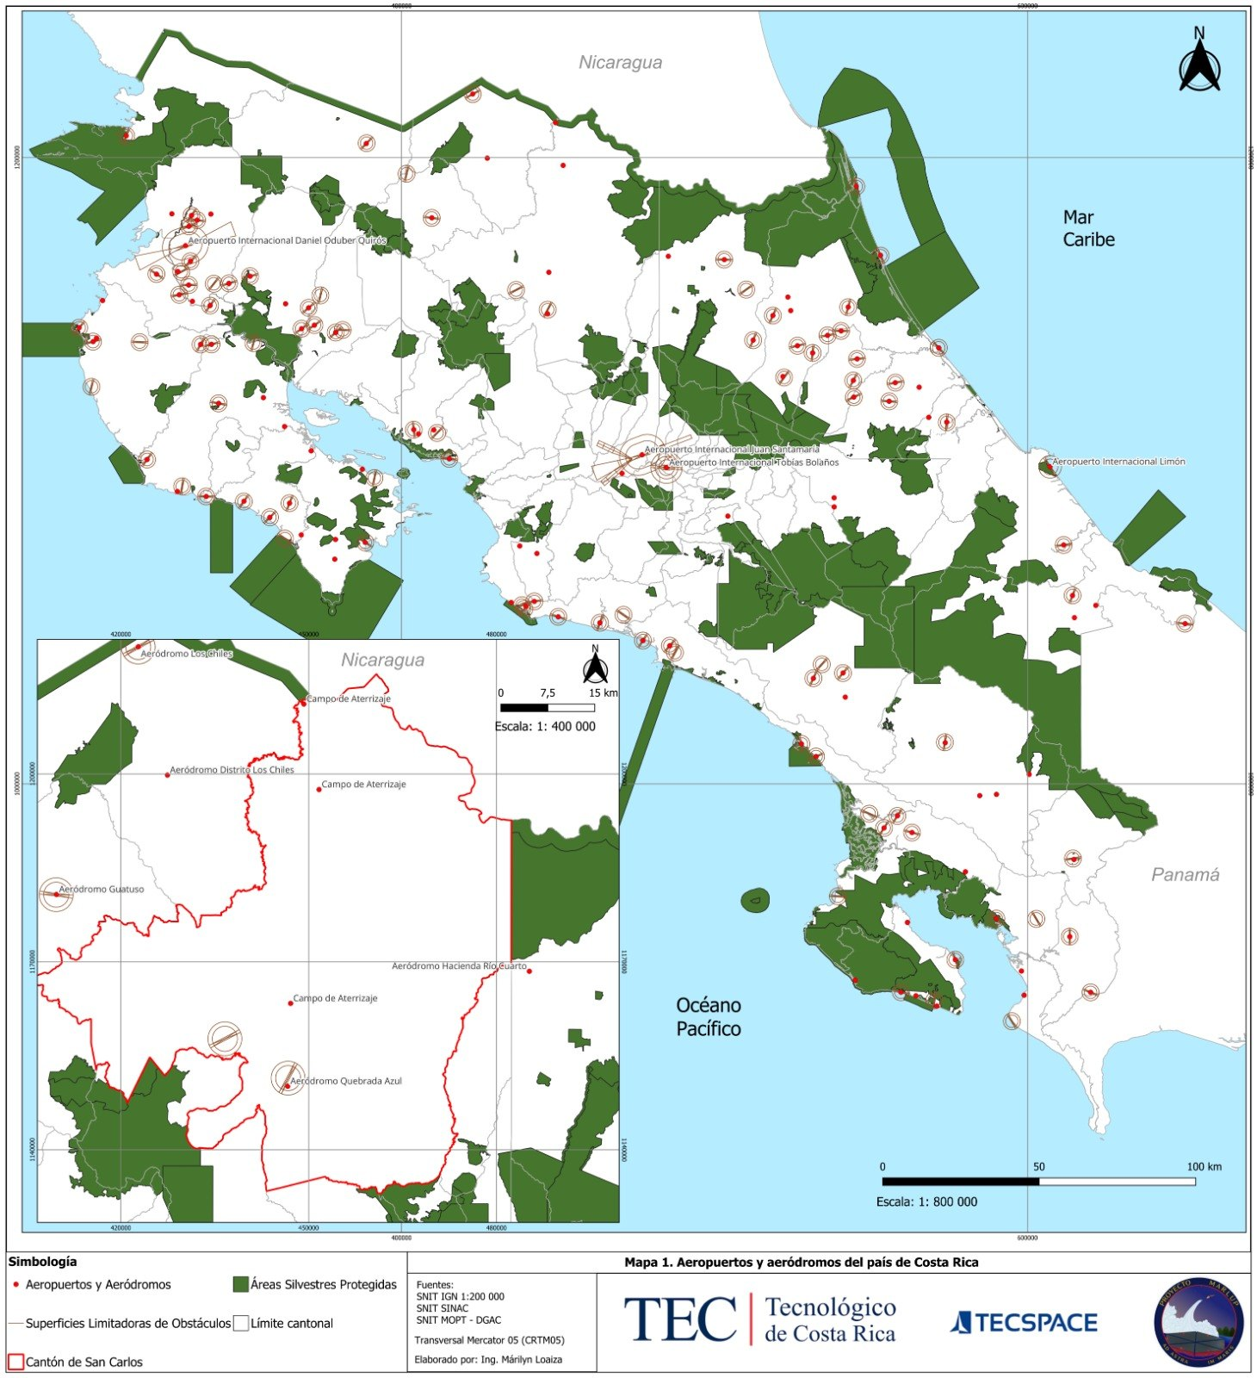

¿Desde
Tierra?
  Zonas aéreas restringida
  ≈26% de la superficie terrestre es área silvestre protegida. [4]

Slide 3


LO QUE HOY SE
PUEDE PROBAR
Cohetería de baja potencia
Video: Asociación Costarricense de Cohetería
Notes:
Jorge

Slide 4
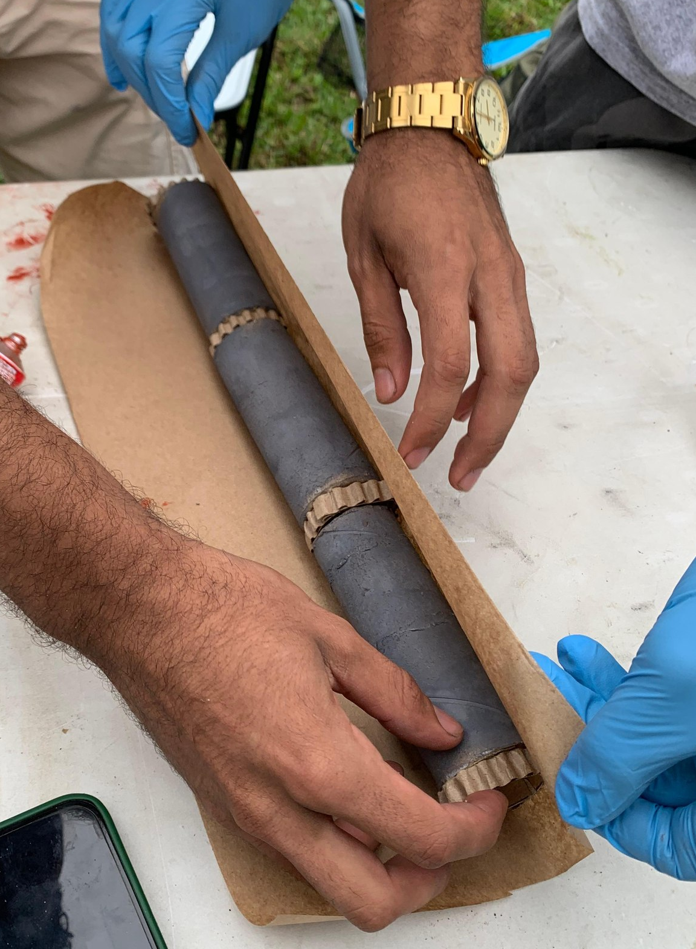
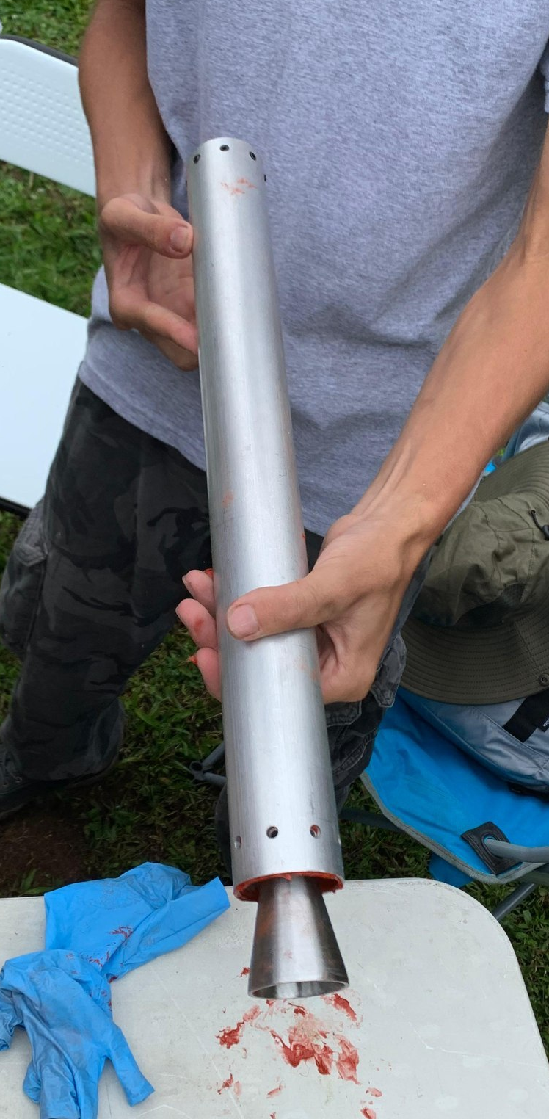
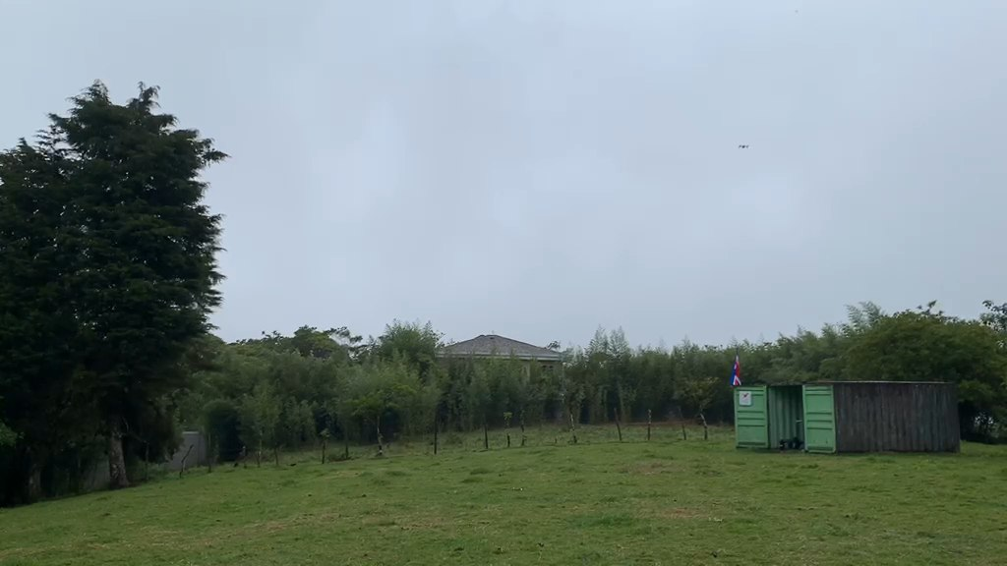
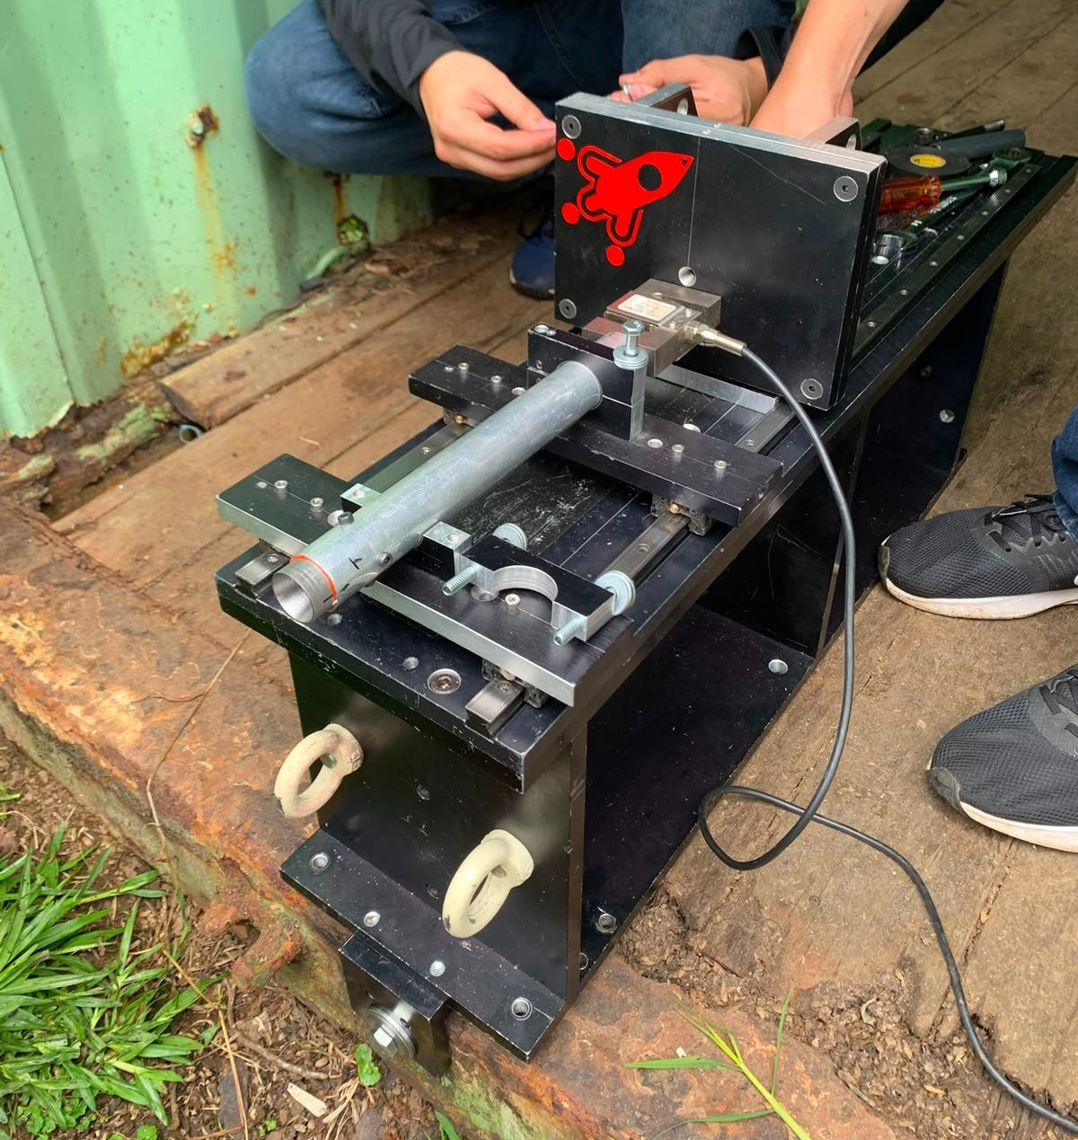
LO QUE YA SE PUEDE CONSTRUIR
Encendido estático de un motor mucho más potente, en el mismo evento. La capacidad existe; el sitio donde probarla, no.
Notes:
Jorge

Slide 5
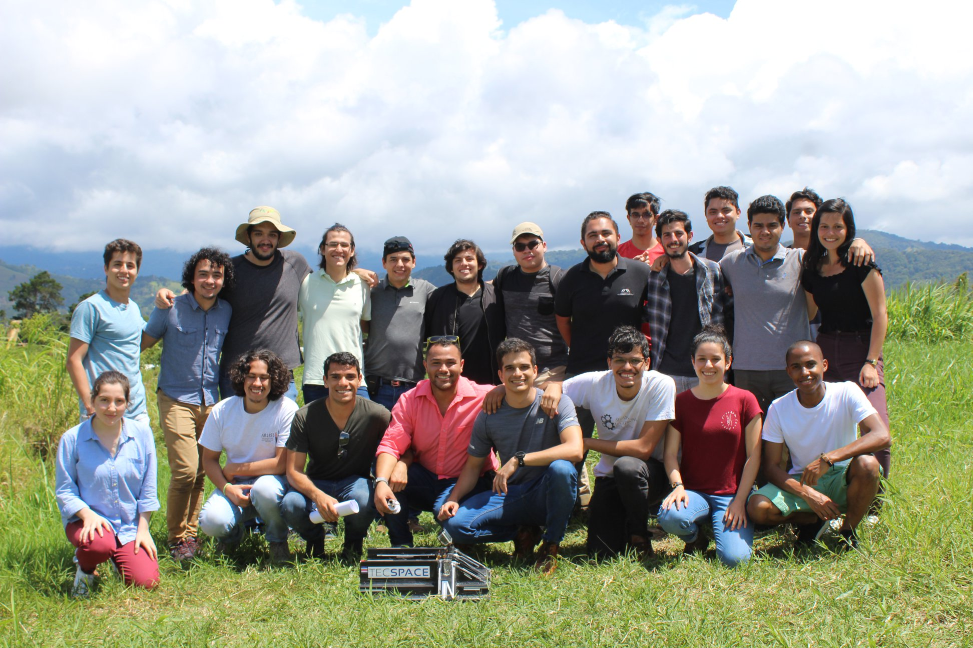
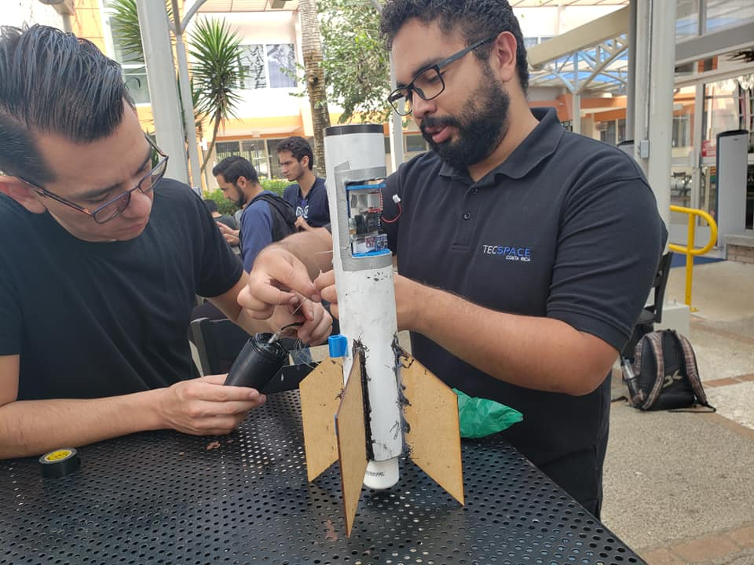
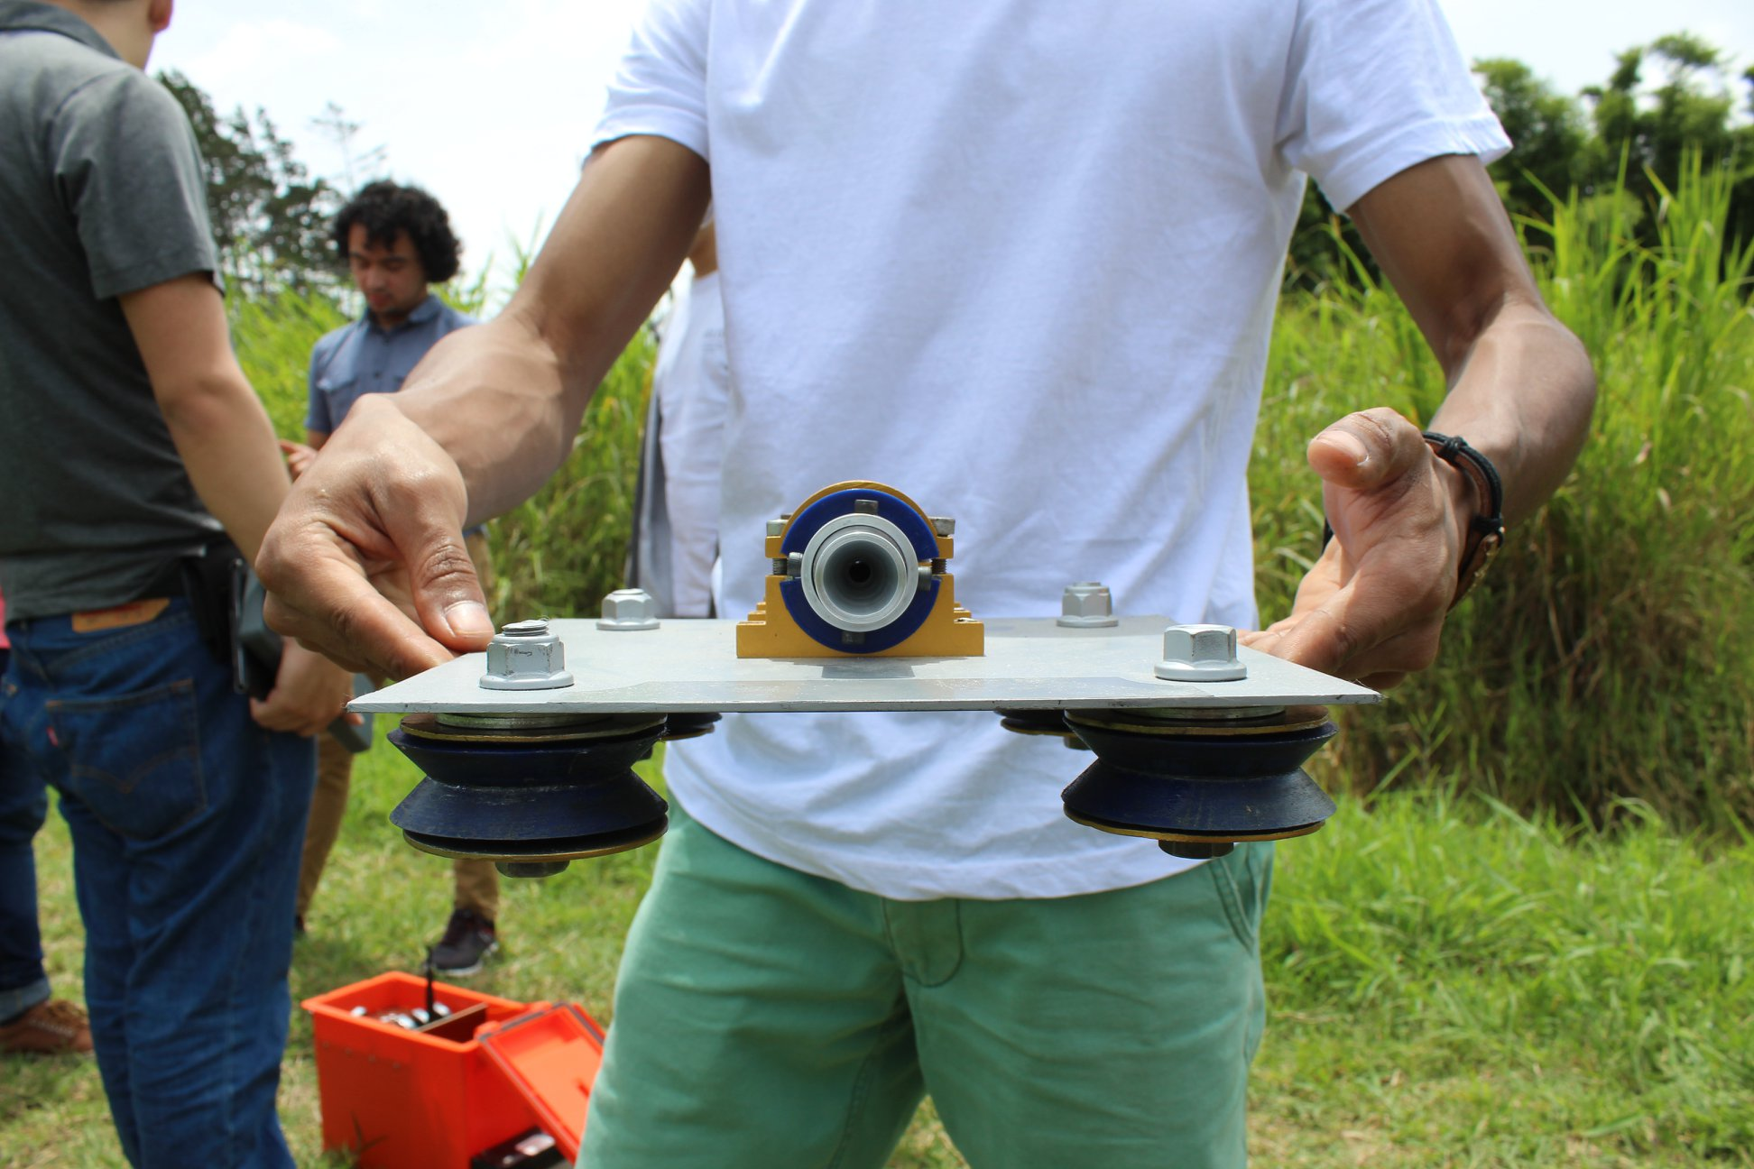
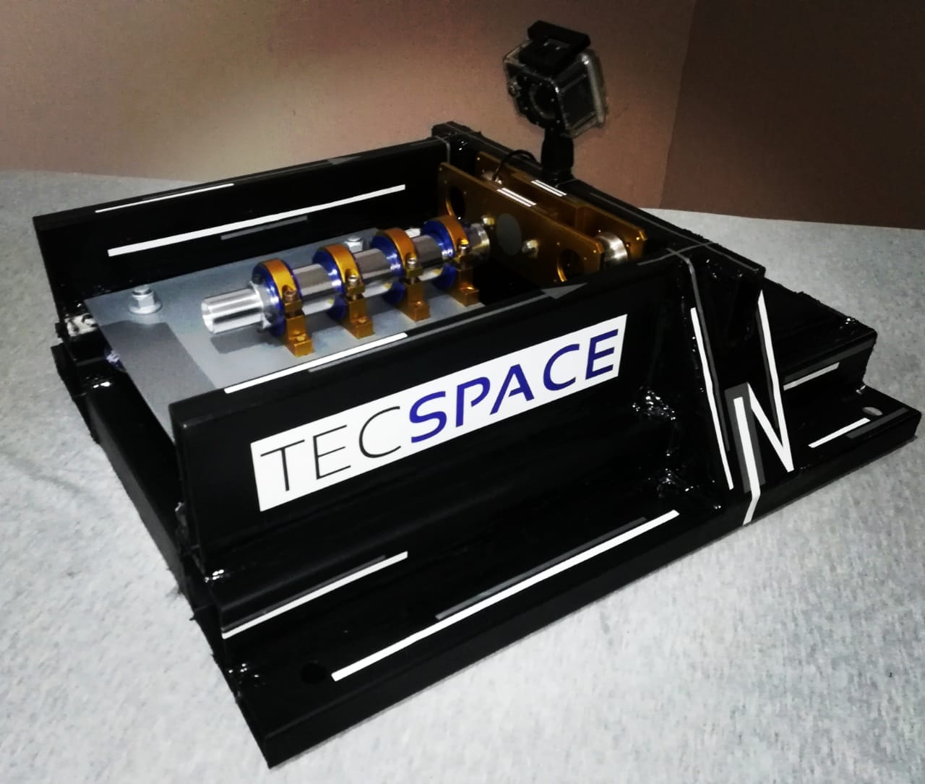
Notes:
Kaleb

Slide 6
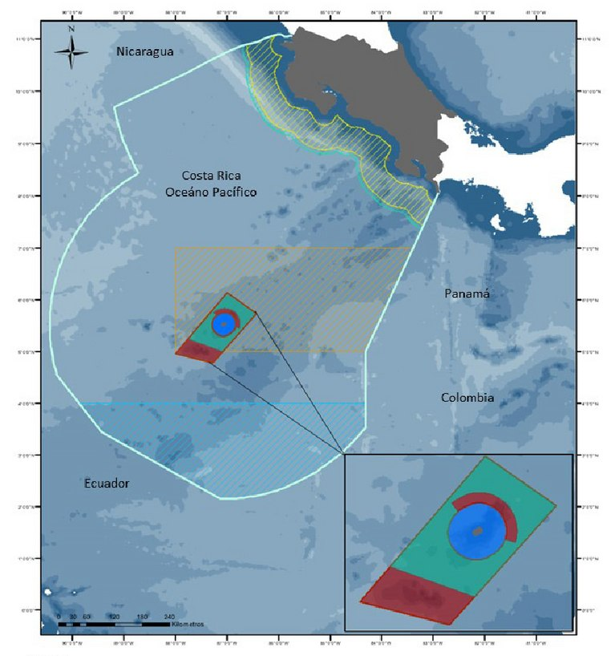
¿Desde el
Agua?
  Área marítima libre 530.903,60 km². [3]
  Aprovechamiento del area maritima

Slide 7
Objetivo general
Simular un sistema de control que estabilice la plataforma MARLUP con un modelo realista de los actuadores y sensores con validación mediante un sistema PiL.
Notes:
Kaleb

Slide 8
Objetivos específicos
Modelar la dinámica
de los actuadores de la planta. [5]
Incorporar sensores que representen dispositivos reales con cuantización, saturación, ruido...
Diseñar controladores para la estabilización de la plataforma.
Implementar un sistema PIL para simular una planta virtual con un controlador fisico. [6]
Notes:
Kaleb

Slide 9
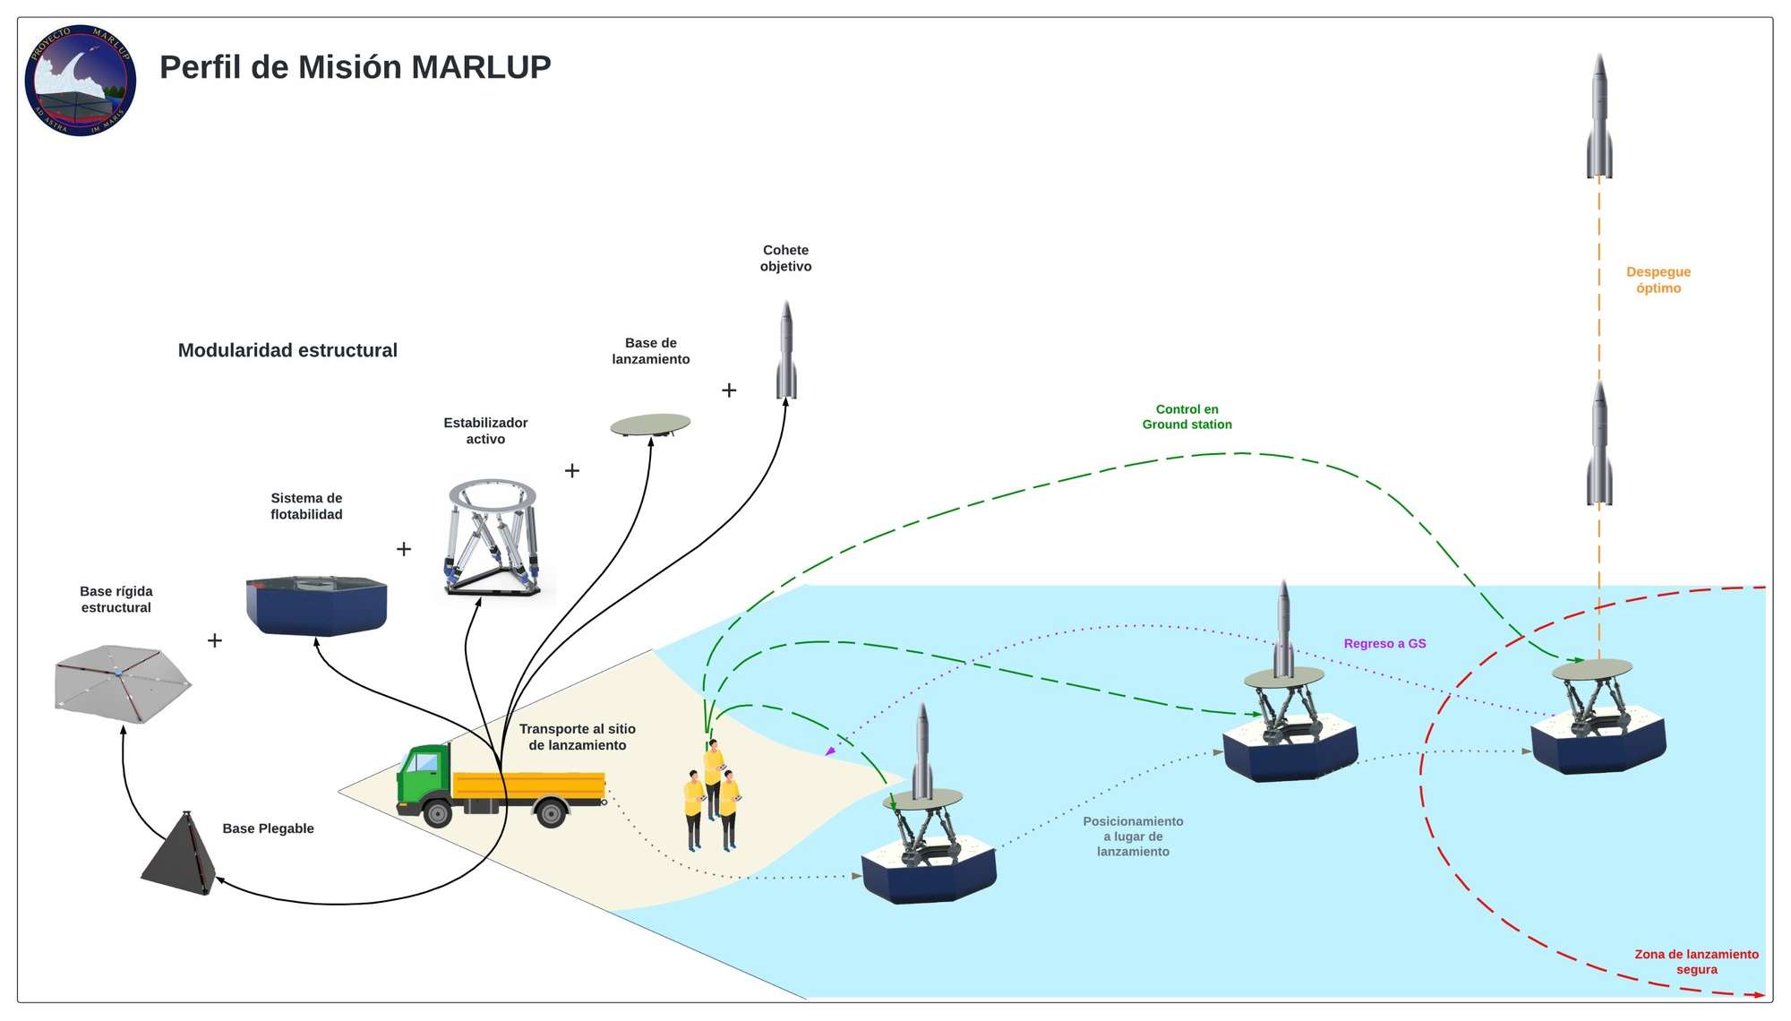

Slide 10
Línea de
Desarrollo del proyecto
2- Gemelo digital de la Plataforma [1]
3- Controladores [2][6]
1- Base flotante [7]

Slide 11
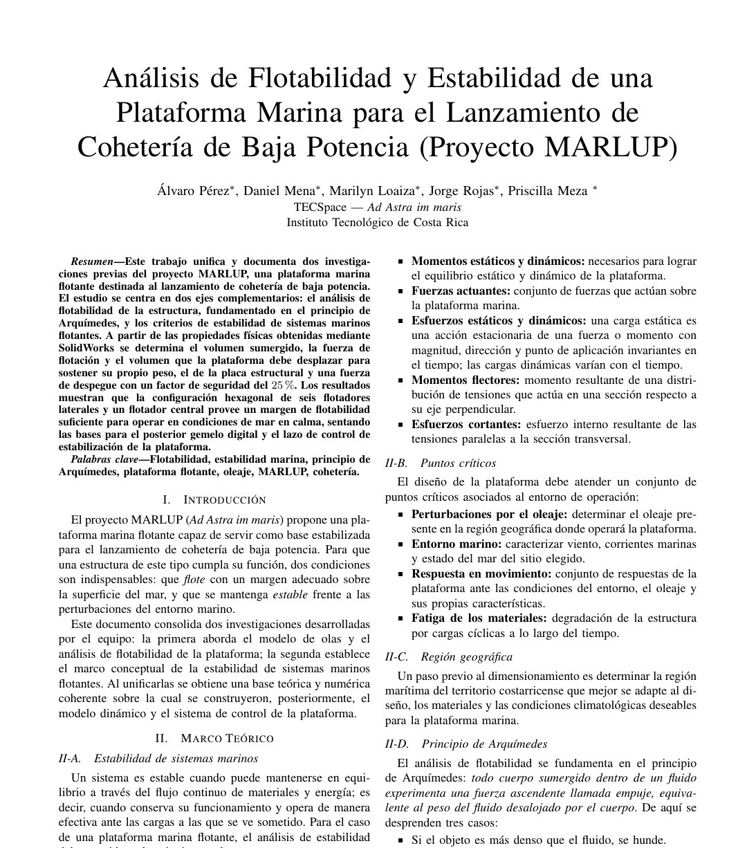

Slide 12
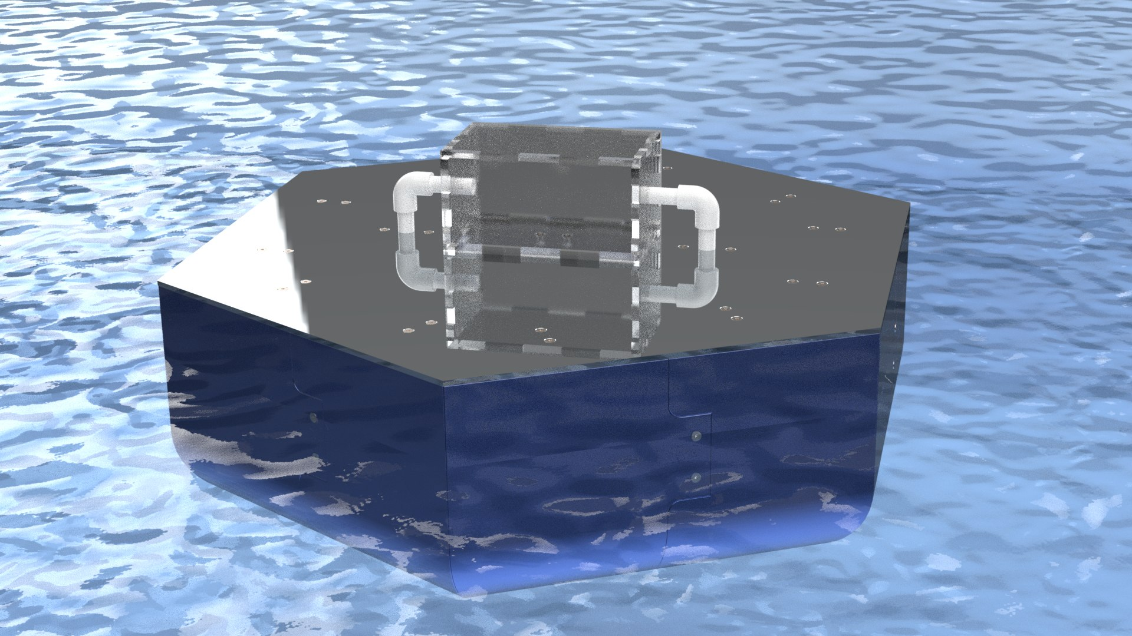
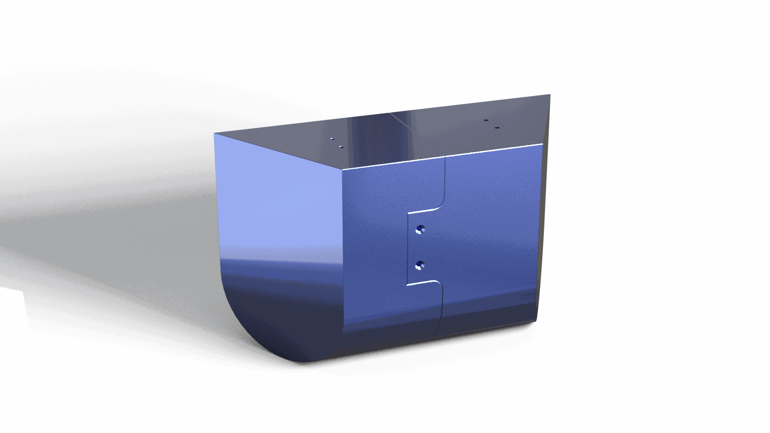
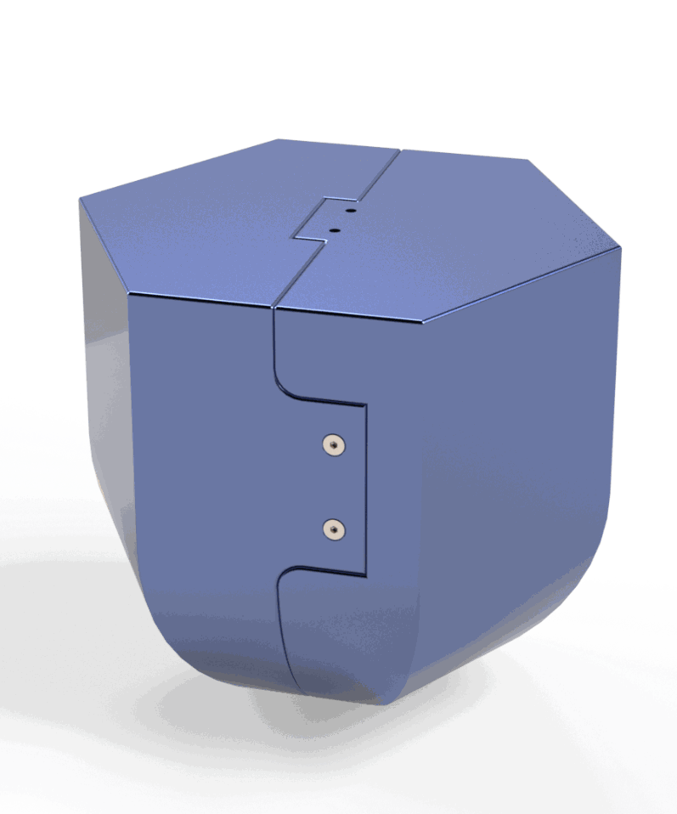
Línea de
Desarrollo del proyecto
Base flotante
  Estructura estable [7]
  Diseño modular [7]

Slide 13
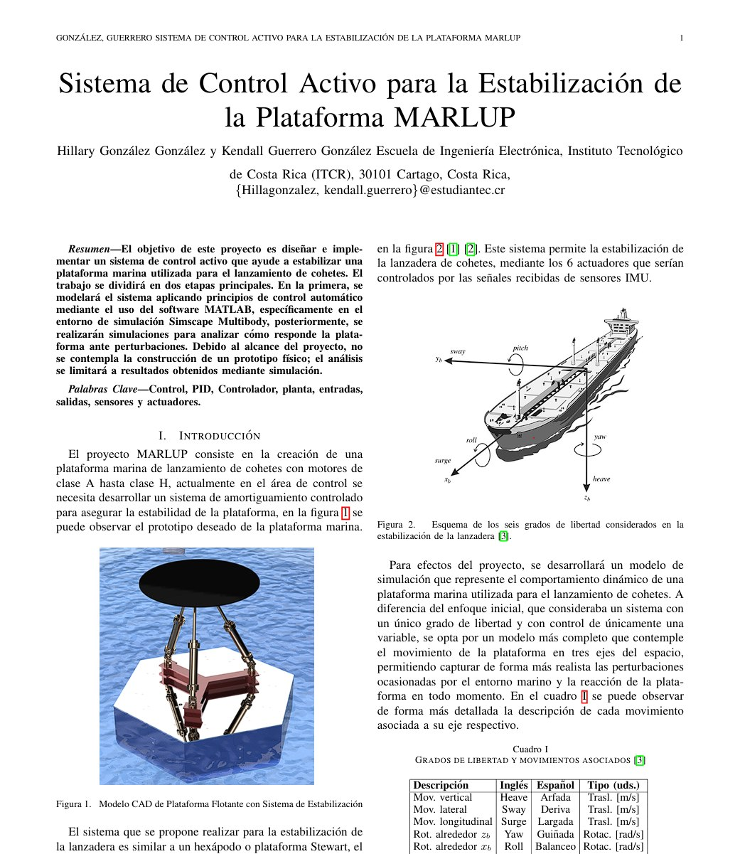
Notes:
Kaleb

Slide 14
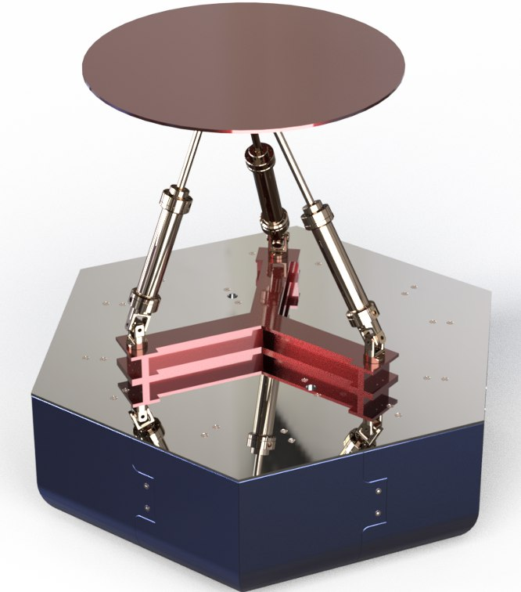
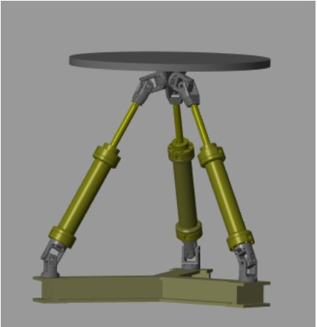
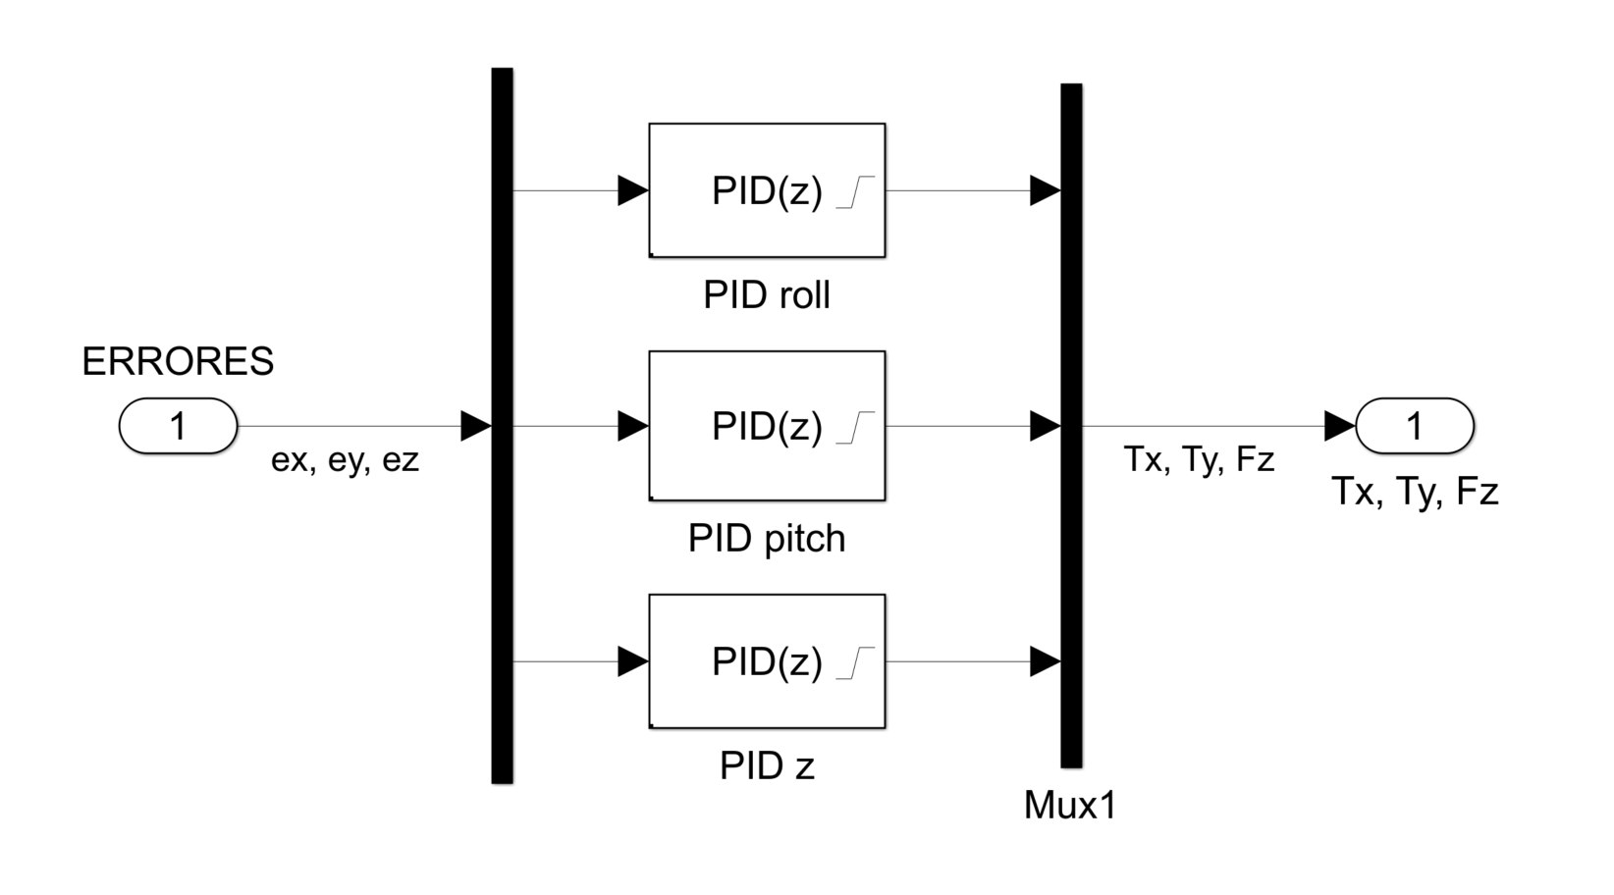
Línea de
Desarrollo del proyecto
Gemelo digital de la plataforma
  Modelado en solidworks
  Implementación en simulink. [1]
  PID [1]
Controlador PID MIMO

Slide 15
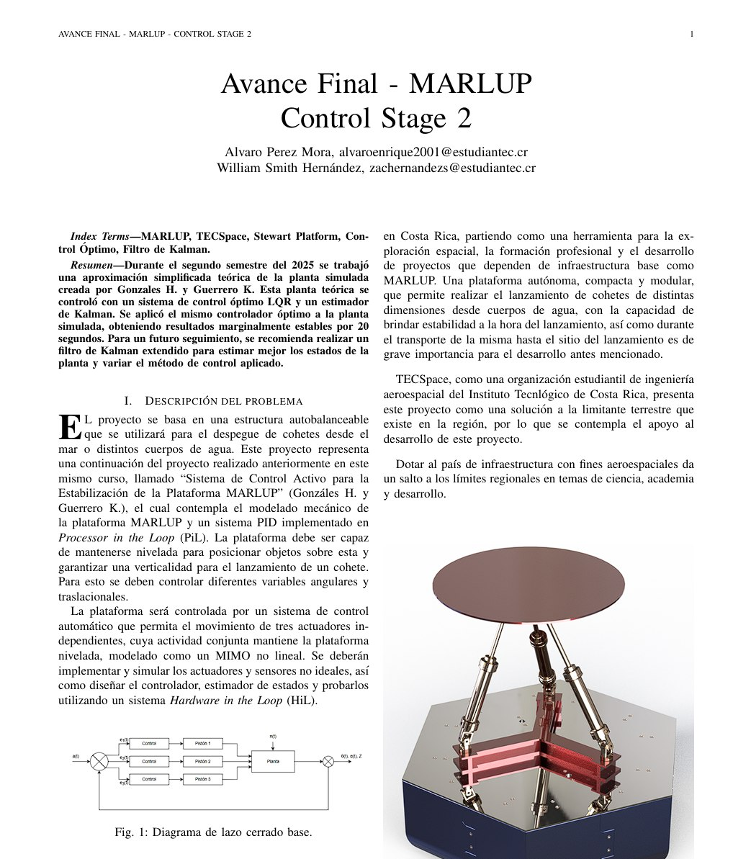
Notes:
Jorge

Slide 16
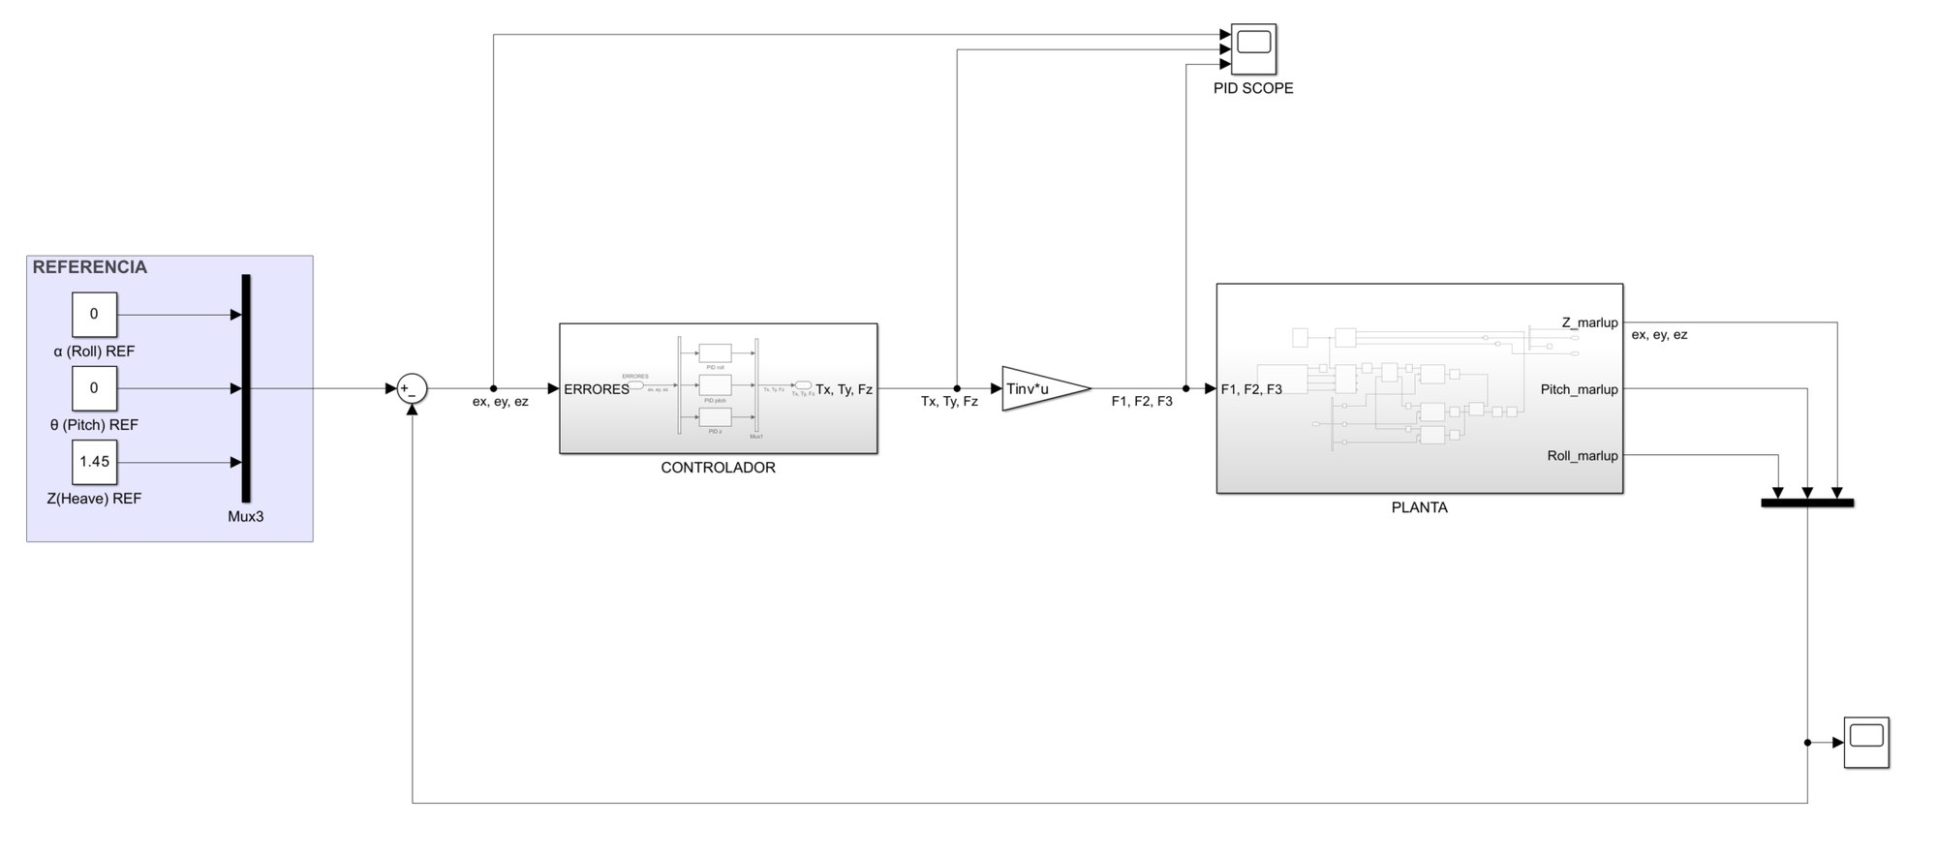
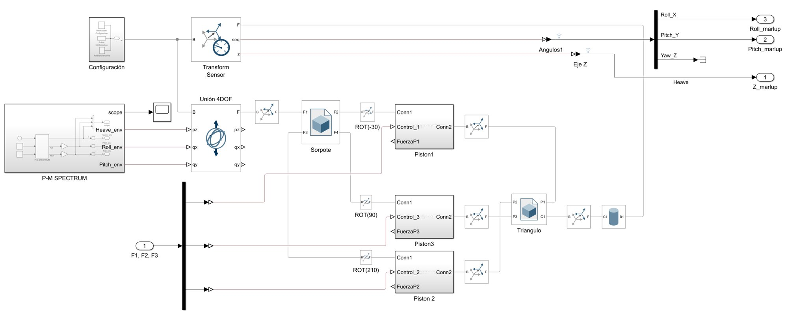
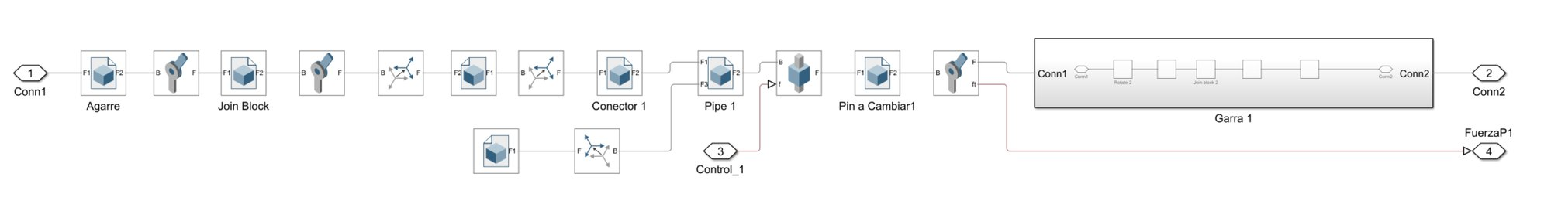
Modelo de Simulink
Línea de
Desarrollo del proyecto
Planta de control
Controladores
  Espectro Pierson-Moskowitz [2]
  Modelo matemático [2]
  Controlador LQR [2]
Modelo del piston [5]

Slide 17
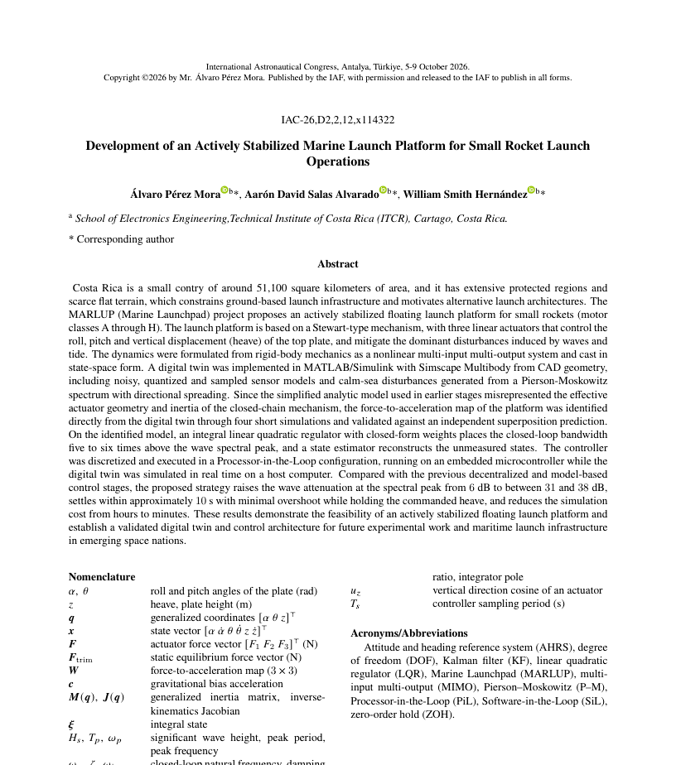
Notes:
Jorge

Slide 18
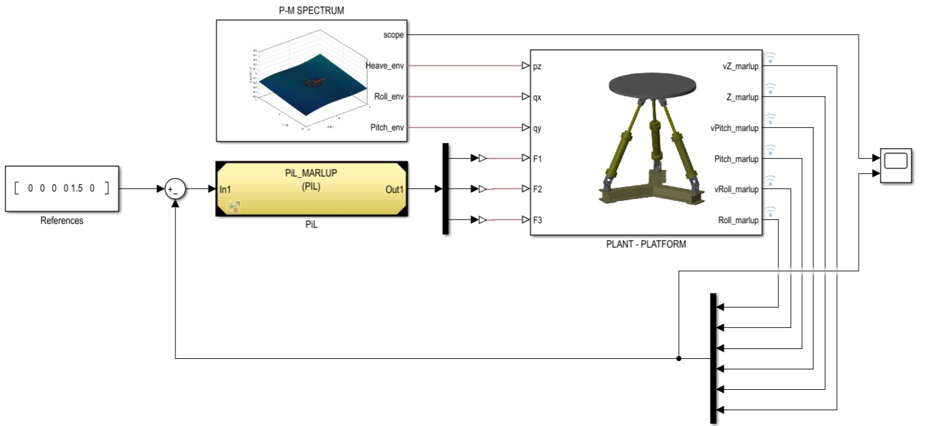
Línea de
Desarrollo del proyecto
Modelo de Simulink
Controladores
  Identificación de la planta [6]
  LQR [2][6]
  PiL [6]

Slide 19
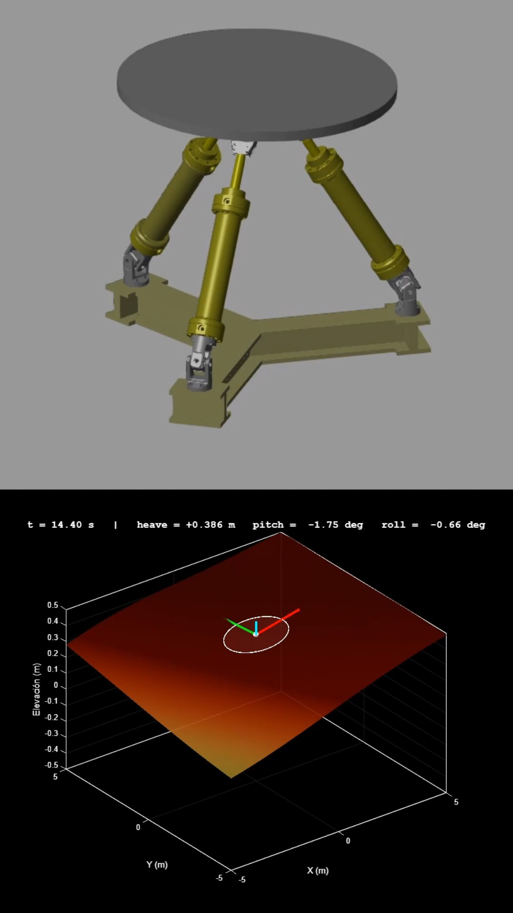
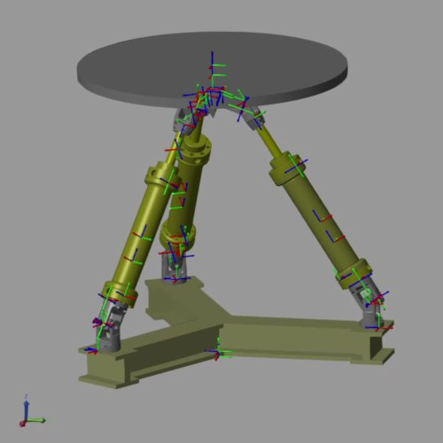
RESULTADOS
Notes:
Alvaro

Slide 20
Referencias
  [1] H. González y K. Guerrero, “Sistema de Control Activo para la Estabilización de la Plataforma MARLUP,” Instituto Tecnológico de Costa Rica, 2025.
  [2] Á. Pérez Mora y W. Smith Hernández, “Avance Final — MARLUP: Control Stage 2,” Laboratorio de Control Automático, Instituto Tecnológico de Costa Rica, 2025.
  [3] Instituto Geográfico Nacional, “Estado actual de los límites marítimos de Costa Rica,” Registro Nacional, Costa Rica. [En línea]. Disponible: https://www.rnpdigital.com/Estado%20Limites%20Maritimos%20de%20CR-IGN.pdf
  [4] Sistema Nacional de Áreas de Conservación, “SINAC en Números: Informe anual de estadísticas SEMEC,” Costa Rica.
  [5] Bosch Rexroth AG, “Hydraulic cylinder, mill type, series CDH1/CGH1,” Hoja de datos RE 17331, Lohr am Main, Alemania, 2005.
  [6] Á. Pérez Mora, A. D. Salas Alvarado y W. Smith Hernández, "Development of an Actively Stabilized Marine Launch Platform for Small Rocket Launch Operations," presentado en el 77th International Astronautical Congress (IAC), Antalya, Türkiye, 5–9 oct. 2026, artículo IAC-26,D2,2,12,x114322.
  [7] A. Pérez, D. Mena, M. Loaiza, J. Rojas y P. Meza, “Análisis de flotabilidad y estabilidad de una plataforma marina para el lanzamiento de cohetería de baja potencia,”TECSpace-ITCR, Informe técnico, 2023.

Slide 21



¡Gracias!
Instragram TECSpace
Repositorio de
GitHub

